Slide 1
Encuentro Regional EUROCLIMA+ 2018 Latinoamérica Frente al Cambio Climático
Algunas Oportunidades y Desafíos para avanzar en la implementación de NDC – resultados preliminares de la acción “Diálogo entre Pares” (ámbito CGC)
Hernán Blanco, Director Programático, Fundación Avina
hernan.blanco@avina.net
8 octubre 2018

Slide 2
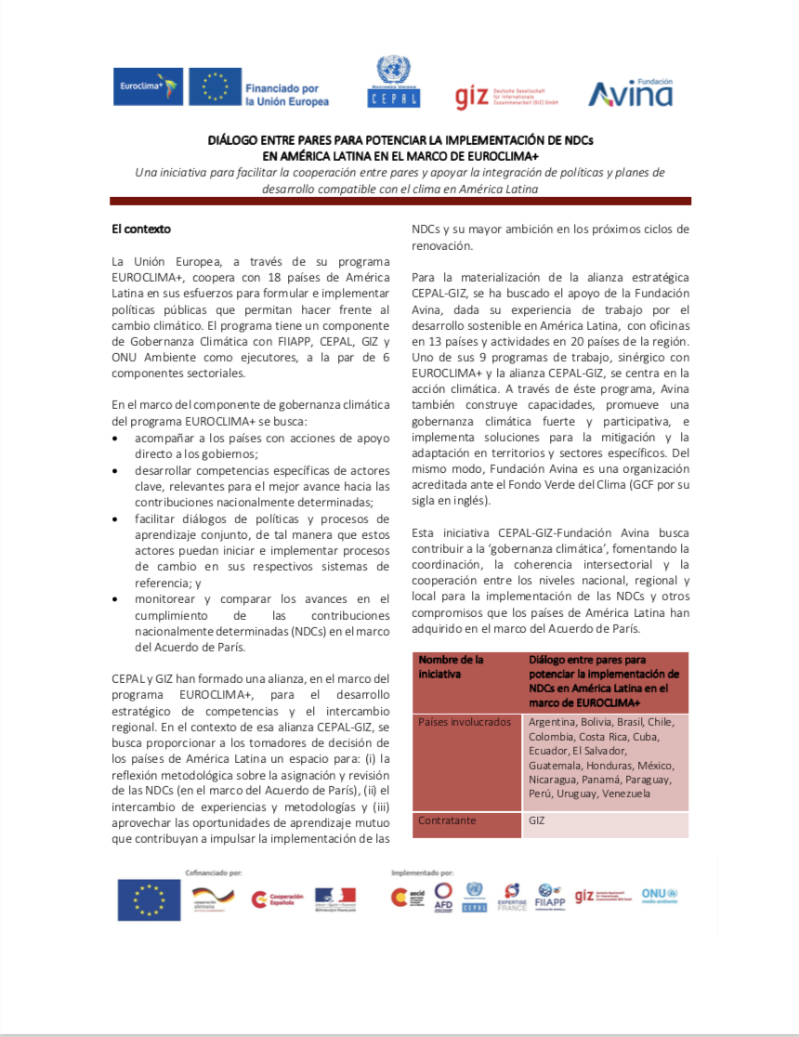
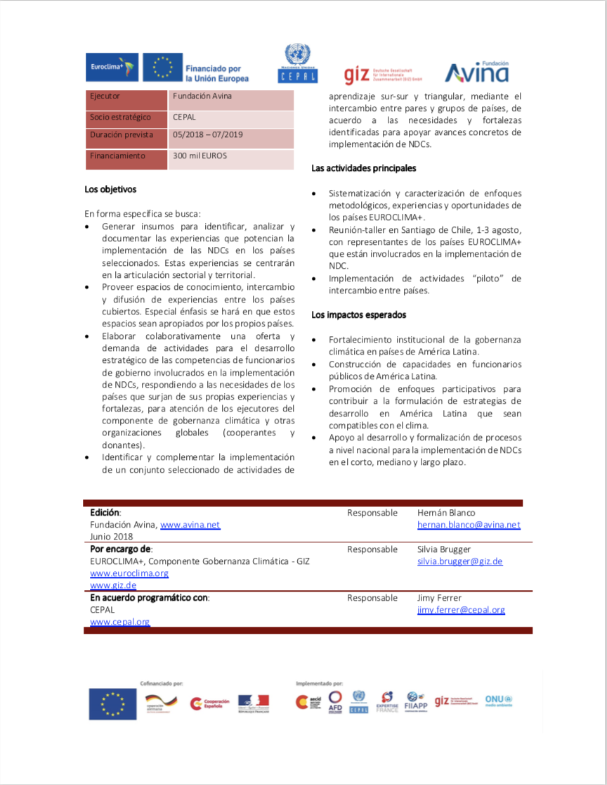
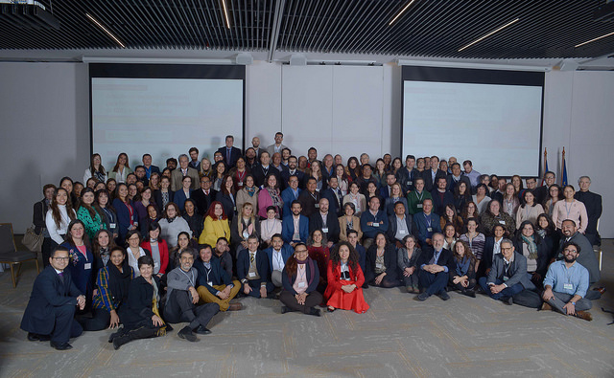
Algo de Contexto
“Diálogo entre Pares para potenciar la implementación de NDC en América Latina en el marco de EUROCLIMA+”
2018-2019
EUROCLIMA+, GIZ, CEPAL, Fundación Avina
Taller conjunto con LEDSLAC en Santiago de Chile (1-3 agosto 2018)
150 participantes
22 países
Informe disponible

Slide 3
Principales Mensajes (sin orden específico)
Necesitamos mayor apropiación de diferentes sectores de Gobierno (más allá de Ministerios de Medio Ambiente) sobre cambio climático: alineamiento de marcos regulatorios, presupuestos, papeles a jugar, capacitación.
Debemos avanzar en la articulación entre los niveles central, subnacional y local en cambio climático: coordinación de acciones, creación capacidades, generación y difusión de información.
Requerimos aumentar/facilitar el acceso de gobiernos locales y subnacionales al financiamiento climático: ausencia de mecanismos apropiados, falta de conocimiento en gobiernos locales, necesidad de fortalecimiento de capacidades.
Es imperioso incrementar conocimientos técnicos y disponer de herramientas apropiadas para métricas en iniciativas de adaptación: definición de indicadores, elaboración estadísticas, líneas base, monitoreo-evaluación-aprendizaje.
Precisamos avanzar en el diseño e implementación de procesos de diálogo: incentivos para el involucramiento del sector privado, academia y sociedad civil; más allá de la consulta.
Debemos atender vacíos legales sobre cambio climático: elaboración normas, regulaciones, leyes sectoriales, ley marco.
Necesitamos pasar de enfoques de acción climática --más o menos fragmentados– hacia políticas climáticas coherentes: que se basen/centren en los compromisos de la UNFCCC y el Acuerdo de París.
Resulta relevante:
Aprovechar la experiencia de países que han planificado su peak de emisiones y sus estrategias de descarbonización de LP.
Avanzar en equidad y justicia climática, e innovar en la sensibilización de la comunidad en general.

Slide 4
Numerosos desafíos y oportunidades adelante...
Existen temas muy nítidos para maximizar la cooperación triangular y el diálogo e intercambio entre pares: ”oferta y demanda” de acción cooperativa para la potenciar la implementación de NDC en la región.
EJEMPLOS DE ”OFERTA” – EXPERIENCIAS POSITIVAS/REPLICABLES
Articulación territorial:
Nodos regionales y planes integrales de cambio climático (Colombia); fideicomiso para financiamiento climático (Argentina), Comités Regionales de Cambio Climático, CORECC (Chile); Planes de Desarrollo y Ordenamiento Territorial (Ecuador).
Análisis de vulnerabilidad en asentamientos tanto urbanos como rurales (varios países).
Fondo de Cambio Climático (México).
EJEMPLOS DE “DEMANDA” – NECESIDADES, REQUERIMIENTOS
Fortalecimiento de capacidades sectoriales y territoriales para movilización de financiamiento climático.
Construcción de sistemas de monitorieo, evaluación y aprendizaje para adaptación/resiliencia.
Procesos de diálogo e incentivos para el involucramiento del sector privado en la acción climática
Experiencias sobre leyes marco de cambio climático la gobernanza climática subnacional.

Slide 5
Encuentro Regional EUROCLIMA+ 2018 Latinoamérica Frente al Cambio Climático
Algunas Oportunidades y Desafíos para avanzar en la implementación de NDC – resultados preliminares de la acción “Diálogo entre Pares” (ámbito CGC)
Hernán Blanco, Director Programático, Fundación Avina
hernan.blanco@avina.net
8 octubre 2018

